Slide 1

بسم الله الرحمن الرحيم

Slide 2

المحاضرة الخامسة

Slide 3
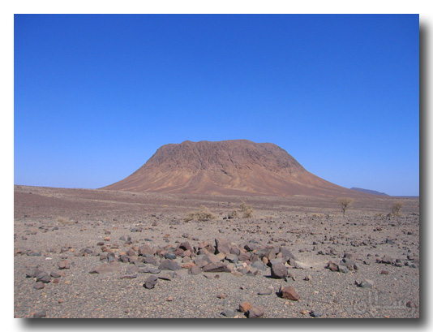
الهضاب

Slide 4
الهضاب
تعريف الهضبة:
أرض عالية مستوية أو شبه مستوية تمتد على مساحة كبيرة . وقد يجري على سطح الهضبة نهر أو سلسلة جبلية كما هو الحال في المزيتا الأسبانية .وقد تكون عالية جداً كما جداً كما هو الحال في هضبة التبت .
ويمكن تصنيف الهضاب إلى :
هضاب جبلية ، وبيدمنت ، وهضاب قارية .
أما الهضاب الجبلية فهي تلك تكونت أثناء تكوين الجبال نفسها ، وعادة ما تحيطها الجبال تماما من جميع الجهات ، ولعل أشهر مثل عليها هضبة التبت .

Slide 5
أما البيدمنت (piedmont) فيقع بين الجبال والسهول أو البحار كهضبة بتاجونيا .في أمريكا الجنوبية .
أما الهضاب القارية فغالبا ما يكون انحدارها شديداً على الأراضي المنخفضة المجاورة أو على البحر كما هو الحال في هضبة جنوب أفريقيا ، وتسمى أحيانا بالنجود ( جمع ” نجد ”) وتتميز أغلب هضاب العالم بمناخ جاف عامة .

Slide 6
تشغل الهضاب مساحة كبيرة من سطح القارات بالمقارنة بأشكال السطح الأخرى . ويختلف توزيع الهضاب من قارة إلى أخرى .
على النحو التالي :
في آسيا :
ينتشر عدد كبير من الهضاب التي تتميز -في الغالب -باستواء السطح و بإحاطتها بالجبال من جميع الجهات ، ولذلك يكون الكثير منها عبارة عن مناطق ذات تصريف داخلي .
= هضبة إيران : تتميز بكونها هضبة مغلقة تقريباً تحيط بها السلاسل الجبلية من جميع الجهات .وهي هضبة ذات تصريف مائي داخلي بسبب عدم وجود ثغرة تتيح نظاماً عادياً للتصريف المائي على سطح الهضبة إلى أية جهة .

Slide 7
= هضبة بلوخستان :فتمتد على الجانب الغربي لجمهورية باكستان وتتميز هذه الهضبة بشدة تضرسها وبتقطعها إلى هضاب صغيرة بسبب الأنهار الخانقية التي تقطعها .كما تتميز الهضبة بجفافها النسبي ، ويخترق الهضبة ممر بولان الذي يربط أراضي باكستان بأفغانستان .
= هضبة آسيا الصغرى أو الأناضول كما تسمى أحياناً :وهي هضبة مغلقة وتنحصر بين مرتفعات طوروس جنوباً و بنطس شمالاً والمرتفعات الايجية غرباً وعقدة أرمينيا شرقا .وتشغل حوالي ثلث مساحة تركيا
( ً33% ).

Slide 8
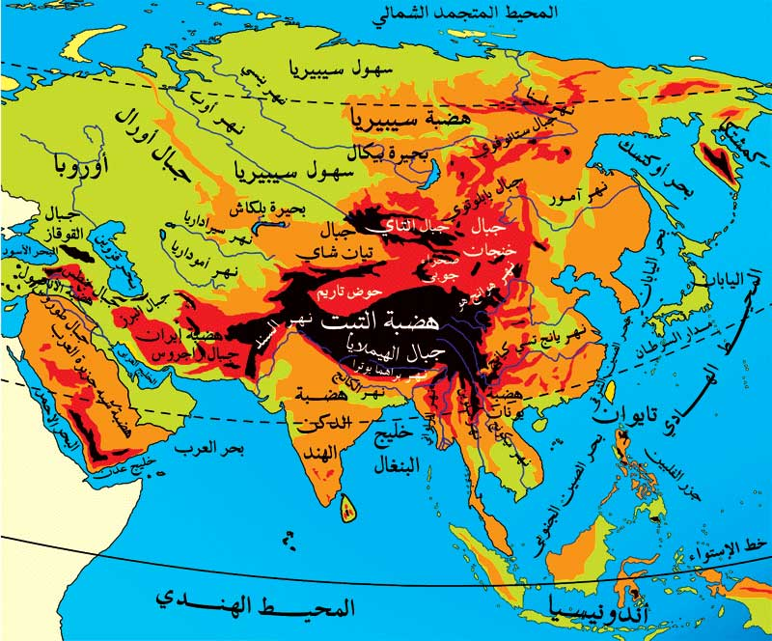

Slide 9
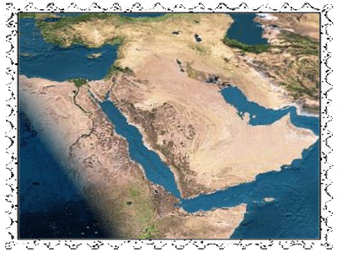
هضبة شبة الجزيرة العربية

Slide 10
= هضبة شبه الجزيرة العربية :تمتد هذه الهضبة من الخليج العربي وسهول دجلة والفرات شرقاً إلى مرتفعات البحر الأحمر غرباً, ومن بحر العرب جنوباً إلى شمال حدود الوطن العربي شمالاً.وتتكون الهضبة من عدد من الهضاب المنفصلة . ويفصل هذه الهضاب عن بعضها عدد من المنخفضات تمتد في شكل أحواض ملأتها الرواسب الرملية مكونة صحاري قاحلة .
وقد تأثرت هضبة شبه الجزيرة العربية بعوامل التعرية التي تسببت في وجود جبال متناثرة في مناطق متباينة مثل جبل طويق وجبل شمر .
ومنخفضات على شكل أحواض مليئة بالرواسب الرملية ، مثل صحراء النفود الكبرى ، وصحراء الربع الخالي وصحراء الدهناء .

Slide 11
أقسام هضبة شبة الجزيرة العربية
تنقسم هضبة شبة الجزيرة العربية إلى عدد من الهضاب الفرعية أهمها:
هضبة بادية الشام شمالاً.
هضبة نجد في الوسط.
هضبة حضرموت في الجنوب.
هضبة النفود الكبرى.
هضبة الدهناء.
هضبة الربع الخالي.

Slide 12
وتنقسم هضبة شبه الجزيرة العربية إلى عدد من الهضاب الفرعية أهمها :هضبة بادية الشام شمالاً، وهضبة نجد في الوسط، وهضبة حضرموت في الجنوب، وهضبة النفود الكبرى ،وهضبة الدهناء ،وهضبة الربع الخالي .
= هضبة الدكن Deccan:تعرف بهضبة شبه جزيرة الهند وتعرف حافتها الغربية باسم جبال الغات الغربية ، بينما تعرف الحافة الشرقية باسم جبال الغات الشرقية . وتتميز بشكلها المثلث ، وبوقوعها جنوب منطقة السهول الشمالية ( سهول الجانج والسند ) . كما تتميز الهضبة بكونها أكثر ارتفاعاً في الجنوب منها في الشمال ، وبسطحها غير المستوي الذي تقطعه مجموعة متعددة من الأنهار .

Slide 13
=هضاب الصين : من أشهر هضاب آسيا ، وتشغل مساحة مترامية الأطراف من البلاد . وتتصف هذه بتعقدها وتباينها الحاد وأهم هذه الهضاب : هضبة التبت ، ومنغوليا الداخلية ( جوبي ) ، والهضبة الصفراء , وهضبة يونان .

Slide 14
وفي أفريقيا :
تسيطر الهضاب على قارة أفريقيا حيث تشكل أكثر من ثلاثة أخماس مساحتها (62% )، ويزيد ارتفاعها عن 400متر فوق مستوى سطح البحر .وتتوزع أهم الهضاب في أفريقيا في أرجائها على النحو التالي :
= هضبة أفريقيا الشمالية :وهي هضبة عظيمة الارتفاع مترامية الأطراف ، تبلغ مساحتها 10مليون كم2. وتشغل هذه الهضبة الصحراء الكبرى التي تعد أوسع صحاري العالم انتشاراً . وتتميز هضبة شمال أفريقيا بالانحدار نحو الشمال حتى تنتهي إلى ساحل البحر المتوسط .

Slide 15
وتتميز هذه الهضبة بخمسة ملامح تضاريسية هامة هي :1- الحافات القارية في الشمال مثل الجبل الأخضر في نطاق طرابلس الجبلي في ليبيا .2-والمناطق الجبلية المرتفعة في الجنوب مثل مرتفعات الأحجار في جنوب الجزائر .3- والأحواض المنخفضة الصغيرة والعظيم الاتساع مثل المنخفض الواقع في مواجهة ساحل المحيط الأطلنطي الذي يمتد إلى موريتانيا ، ومنخفض الجوف في الصحراء الكبرى .4-والواحات المنتشرة في قيعان الأحواض مثل واحات سيوة ، والخارجة ، والداخلة في مصر .5-والوديان الجافة في هذه الهضبة فكانت تزخر بالمياه في العصر المطير ومثالها أودية العلاقات بمصر ، والشاطئ في ليبيا ، ودرعة في الجزائر .

Slide 16
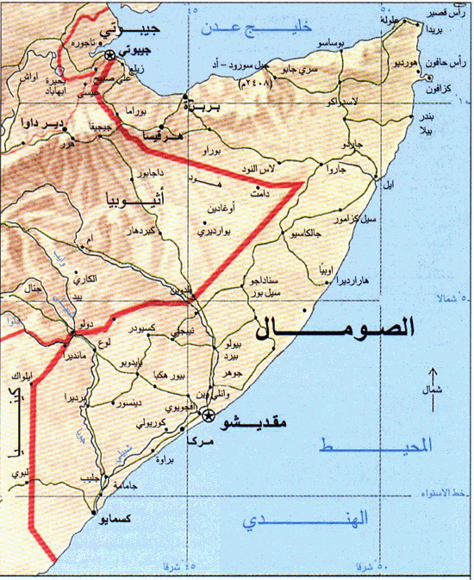

Slide 17
= هضبة موريتانيا :متوسطة الارتفاع تصل إلى 280متراً في المتوسط فوق مستوى سطح البحر .وتنتشر فوق الهضبة بعض الكتل الجبلية ، كما توجد فيها بعض الأحواض والتي نشأت بفعل النحت والتعميق .
= هضبة فوتاجالون :تشغل الجزء الأكبر من مساحة غينيا ، وتشكل هذه الهضبة خط تقسيم المياه بين الأنهار الثلاثة الكبرى في غرب القارة وهي النيجر – السنغال – غينيا .
= هضبة الصومال :تتألف من مجموعة من الهضاب العالية ، وتشغل الهضاب الجزء الأكبر من مساحة الصومال وتضيق الخناق على السهل الساحلي فيها .ويعد سطح هذه الهضبة في الشمال

Slide 18
والغرب امتداداً لهضبة الحبشة ، كما يتصف سطح الهضبة بالتضرس بسبب مجموعة الأنهار والمجاري المائية التي تخترقها وتعمق مجاريها فيها قبل أن تنتهي إلى السهل الساحلي .
= الهضبة الجنوبية :فتمتد في جنوب حوض الكونغو ، وتضم حوض كلهاري.وتحيط بهذه الهضبة جبال دراكنزبرج من الشرق.
= هضبة شرق أفريقيا :وتتميز هذه الهضبة بوجود الأخدود الأفريقي مما يجعلها تتميز بوجود البراكين الحديثة .
= كما يوجد عدد من الهضاب في قارة أفريقيا مثل : هضبة الفلد في جنوب أفريقيا ، الهضبة الوسطى في مدغشقر ، هضبة الحبشة ،هضبة باوتش في شمال نيجيريا .

Slide 19
وفي أوربـا:
توجد مجموعة من الكتل الهضبية تعتبر بقايا كتل صلبة قديمة نشأت قبل الحركة الهرسينية في الزمن الجيولوجي الأول .
وقد تعرضت هذه الكتل لعوامل التعرية التي قطعتها إلى كتل عديدة وحولت بعضها إلى سهول حتية بينما حولت البعض الآخر إلى هضاب مثل .هضبة المزيتا الأسبانية ،هضبة فرنسا الوسطى ، هضبة الإردن Ardennes التي يوجد بها حقل الفحم البلجيكي .

Slide 20
وفي أمريكا الشمالية :
يمكن إبراز ثلاث مناطق هضبية فيها على النحو التالي :
1- هضبة البيدمونت :وتقع بين المرتفعات الشرقية ( الأبلاش ) والسهول الساحلية الشرقية . ولقد لعبت هذه المنطقة دوراً هاماً في النهضة الصناعية المبكرة عن طريق ما وفرته من طاقة مائية كبيرة ساعدت على إدارة المصانع الناشئة .
2-الهضاب الوسطى : فتقع عند أقدام جبال الروكي ويطلق عليها أيضاً اسم ” السهول الوسطى ” .
3- الهضاب العليا : تقع في غرب القارة بين السلاسل الساحلية وجبال الروكي ومن أشهر هضاب هذه المنطقة :هضبة كلورادو ، هضبة الحوض العظيم ، وهضبة كولومبيا .

Slide 21
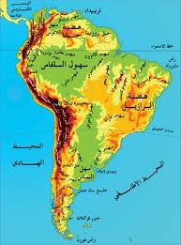
تنقسم هضاب أمريكا الجنوبية إلى ثلاثة أقسام
هضبة جيانا في الشمال
هضبة البرازيل في الشرق
هضبة بتاجونيا في الجنوب

Slide 22
وفي أمريكا الجنوبية :
= يظهر عدد من الهضاب المنعزلة تحف بها سهول ساحلية ضيقة في مواجهة المحيط ، وتعرف باسم الهضاب الأطلنطية أو الشرقية التي تبدو وكأنها جبلي ضخم ، مما يبرر تسميتها بالحافة الكبرى .
يمكن تقسيم هذه الهضاب إلى ثلاثة أقسام رئيسة هي :
أ- هضبة جيانيا في الشمال وتنحدر هذه الهضبة بشدة نحو حوض الأمزون .
ب- هضبة البرازيل :تشغل مساحة واسعة من وسط وجنوب البرازيل وباراجواي وأوراجواي تصل إلى حوالي مليون ميل مربع .
ج – هضبة بتاجونيا : وهي أقل هضاب أمريكا الجنوبية ارتفاعاً

Slide 23
و أصغرها مساحة ، فارتفاعها بين 1000-3000قدم فوق مستوى سطح البحر . ويطلق على هذه الهضبة اسم الهضبة البرازيلية البتاجونية .
أما الأوقيانوسية :
تغطي الهضاب أكثر من ثلثي مساحتها . ويمكن تمييز ثلاث كتل هضبية على النحو التالي :
1- الهضبة الغربية وتشكل 65% من مساحة القارة وتضم صحراء فيكتوريا العظمى في الجنوب ، والقسم الغربي من صحراء جيبسون في الوسط ، والصحراء الرملية العظمى في الشمال.

Slide 24
ويتميز معظم هذه الهضبة بالجفاف الشديد ، ولذا تسمى بالقلب الميت ، وتخلو من المجاري المائية دائمة الجريان باستثناء القسم الغربي منها . وترتفع أراضي الهضبة بين 200-500قدم فوق مستوى سطح البحر .
2- هضبة أوتاجو Otago :تقع في جزيرة نيوزيلندا الجنوبية . وترتفع بين 500-1000قدم فوق مستوى سطح البحر ، وتتكون أراضيها من الصخور القديمة المتحولة ويشقها العديد من المجاري المائية .
3- الهضبة البركانية :تقع في جزيرة نيوزيلندا الشمالية . وفي هذه الهضبة يظهر الكثير من المخاريط البركانية التي ترتفع إلى 2000قدم، وتكثر فيها الينابيع الحارة وبعض البراكين التي لا تزال نشطة ، كما تتعرض للزلازل من حين لآخر .

Slide 25
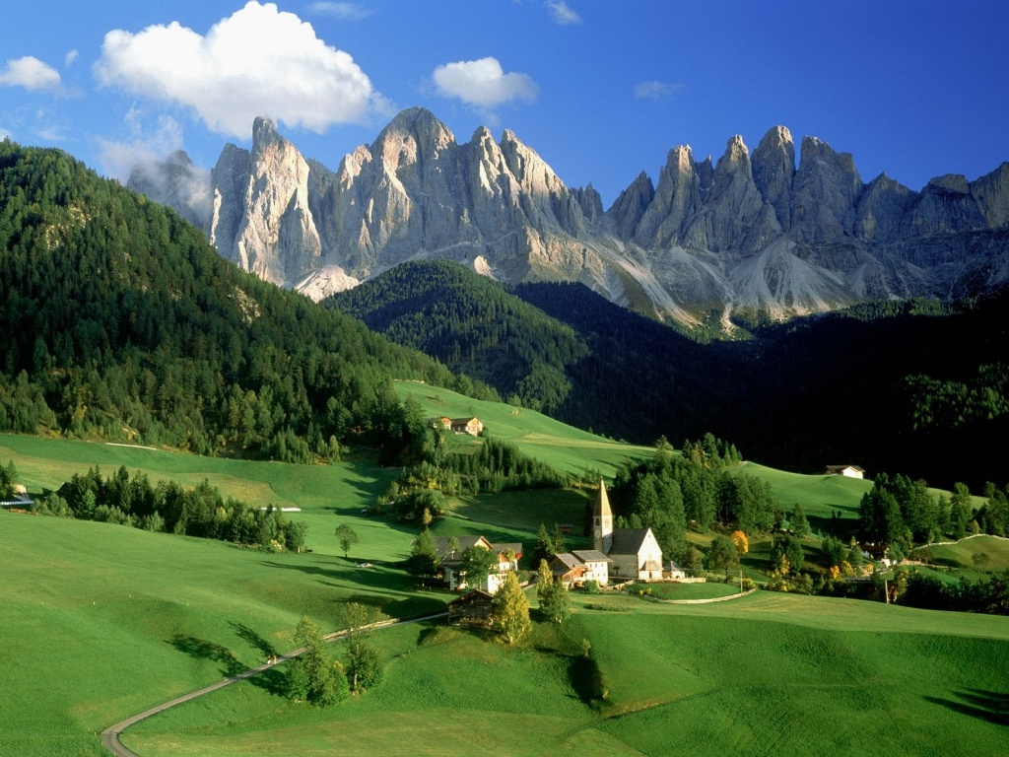
السهول

Slide 26
السهول
في آسيا :
على الرغم من وجود مساحات صحراوية واسعة في آسيا ، إلا أنها تضم مساحات واسعة من السهول الفيضية ، وتلعب السهول الفيضية في آسيا دوراً هاماً في النشاط الاقتصادي وفي التجمع البشري .
سهول الصين:من أهم سهول القارة ، وتنتشر في شرق البلاد بشكل رئيسي ، وتشمل سهول منشوريا ، وسهل الصين الشمالي ، وسهل اليانجتسي.
- أما سهل منشوريا فيعرف بالسهل الشمال الشرقي ، وتعتبر أولى سهول الصين في إنتاج فول الصويا والذرة .

Slide 27
- أما سهل الصين الشمالي فيعرف أيضاً باسم سهل الصين العظيم
وهو عبارة عن مجموعة من السهول الفيضية كونتها أنهار هوانجهو وبعض الأنهار الأخرى . ويشتهر السهل بزراعة القمح والفول السوداني والقطن .
سهل اليانجتسي : وهو سهل عالي الخصوبة ، كثير المياه ، تقوم فيه أشهر نطاقات زراعة الأرز في آسيا كلها .
- سهل الكانج :في بنجلاديش . وقد كونت هذا السهل الأنهار التي تجري فيه مثل الكانج ، والبراهمابترا .ويتميز بانخفاضه الشديد ولذا تنتشر فيه السبخات . ويعتبر هذا السهل بمثابة الأراضي الزراعية الرئيسة لمحصولي الأرز والجوت في بنجلاديش .

Slide 28
سهول السند والبنجاب :أما سهول السند أكثر مناطق باكستان خصوبة ومن أكثرها غني بالزراعة والسكان .سهول البنجاب فتشغل الجزء الأعلى من نهر السند حتى أقدام مرتفعات الهملايا شمالاً.وإن كان يتعرض من حين لآخر لحدوث الحركات التكتونية الفجائية خاصة الزلازل .
سهول الرافدين أو سهول دجلة والفرات : تشغل هذه السهول حوالي خمس مساحة العراق .وتشتهر هذه السهول بانبساطها الشديد . وهي سهول حديثة لم يكتمل بناؤها بعد ، بدليل وجود ” الأهوار ”التي تشكل مستنقعات وبحيرات مغطاة بالمياه .

Slide 29
وفي شمال آسيا :تنتشر مساحات واسعة من الأراضي السهلية المنخفضة وبخاصة في منطقة سيبيريا .
- أما السهول الساحلية في القارة الأسيوية :ففي تركيا توجد السهول الساحلية المطلة على البحر الأسود وكذلك السهول المطلة على البحر المتوسط تتميز بضيقها بسبب تقدم السلاسل الجبلية نحو البحر .وتتميز السهول المطلة على بحر قزوين بأنها تشغل حيزاً ضيقاً جداً في ظهر البحر بسبب اختناقها بمنحدرات جبال إلبورز المرتفعة . وعلى عكس ذلك تتميز سهول الخليج العربي والمحيط الهندي بأنها أكثر اتساعاً وامتداداً.

Slide 30
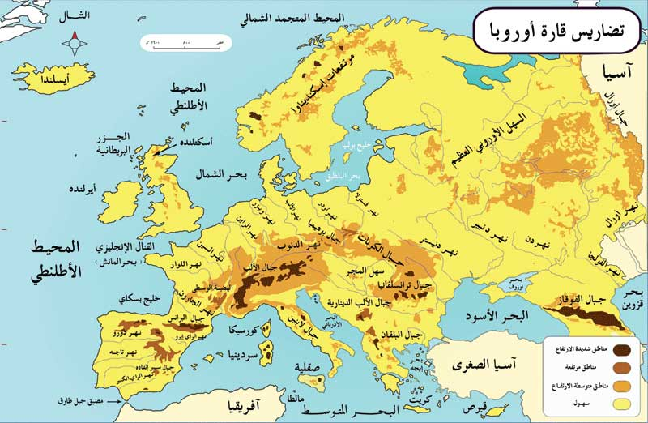

Slide 31
السهول في أوربا :
فتشغل السهول مساحة كبيرة من قارة أوربا ، ومن سهول القارة :
- السهل الأوربي العظيم والذي يمتد من غرب القارة إلى شرقها بلا انقطاع ويتركب السهل من صخور نارية ومتحولة قديمة ، وخصوبة هذا السهل متباينة ففي الشمال تكون الأراضي قليلة الخصوبة فقيرة في الزراعة وضعيفة في الإنتاج حيث تغطى معظمها الغابات الصنوبرية ،أما في جنوب السهل فتنتشر تربات اللويس والتربات الطينية الخصبة عالية الإنتاج ، وتسود الزراعة الناجحة ، ويتركز عدد كبير من السكان .

Slide 32
اما سهل البوPo فيوجد في شمال إيطاليا ، ويسمى كذلك ” سهل لمبارديا Lombardia وهو عبارة عن حوض تكتوني ينحصر بين جبال الألب وجبال الأبنين وخترقه نهر البو .
حوض باريس فعبارة عن حوض عظيم، تتوسطه العاصمة الفرنسية باريس .
وهناك سهول البحر المتوسط في فرنسا ، وكذلك سهل الألزاس الذي يعتبر أصغر السهول الفرنسية وتقع بين الفوج ونهر الراين .
- أما السهول البلجيكية فمن أشهر سهول أوربا وتنقسم إلى ئلاثة أقسام : السهل الأوسط ، سهل الفلاندر ، وسهل كامبين . ويعتبر السهل الأوسط أغناها جميعاً بالزراعة وأكثرها ازدحاماً بالسكان .

Slide 33
وتتكون السهول الساحلية بالسويد من أراضي فسيحة ذات تربة خصبة وتعتبر بمثابة قلب الحياة الاقتصادية في السويد وتطل هذه السهول على البحر البلطي .
وفي ألبانيا يتميز السهل الساحلي بالاتساع النسبي ، وتجري في هذه السهول عدد من الأنهار .
وفي أفريقيــا :
يوجد في قارة أفريقيا عدد من السهول أقل من القارات الأخرى . وتعتبر سهول وادي النيل من أشهر السهول الفيضية في أفريقيا وهي عبارة عن أراضي منبسطة خصبة كونتها الرواسب الغرينية التي جلبها نهر النيل من منابعه الحبشية وأرسبها على طول المجرى في

Slide 34
واديه العميق الذي حفرته مياه النهر المتدفقة. ويتباين اتساع هذه السهول من منطقة لآخري على طول الوادي .
ويتميز سهل وادي النيل بكونه أراضي خصبة جداً لكونها منقولة من هضبة الحبشة البركانية ولاحتوائها على الكثير من المواد المعدنية الضرورية لغذاء النبات .
- وإلى جانب سهول وادي النيل الفيضية ينتشر عدد من السهول الفيضية الجبلية في المغرب كونتها الأنهار التي تنبع من جبال أطلس الوسطى والعظمى والتي يتجه معظمها إلى المحيط الأطلنطي غرباً وإلى البحر المتوسط شمالاً وهي سهول ضيقة خصبة متقطعة مثل سهول وادي السوس و أم الربيع وغيرهما .

Slide 35
وفي شرق أفريقيا يوجد السهل الساحلي لتزانيا ،كذلك يمتد السهل الساحلي في موزمبيق شرقي القارة .كذلك في مدغشقر يمتد سهل ساحلي كبير ينقسم إلى جزءين شرقي وغربي .وكذلك توجد السهول الساحلية الإفريقية في كل في موريتانيا وغينيا والصومال .
أما أمريكا الشمالية :
فتتميز بكثرة سهولها التي تنتشر في الشرق والوسط و الغرب .
1- السهول الشرقية :ضيقة ، ويرجع ضيقها بسبب جبال الأبلاش .وتنقسم هذه السهول إلى ثلاثة أقسام متميزة : الأول سهول خليج هدسن ، والثاني سهول المحيط الأطلنطي الشمالي ،والثالث سهول المحيط الأطلنطي الجنوبي .

Slide 36
2 - السهول الوسطى العظمى : فتقع في غرب جبال الأبلاش، وتتميز بأنها سهول فسيحة ، كما توجد في هذه السهول عدد من المنخفضات والفجوات التي كونتها التعرية الجليدية ، وقد امتلأت هذه المنخفضات بالمياه فكونت مجموعة من البحيرات مثل البحيرات الخمس العظمى .
3- تحاذي المحيط الهادي من الشرق .وتمثل هذه السهول شريطاً يتسع أحياناً ويضيق أحياناً أخرى من الحدود الكندية حتى حدود المكسيك .
وفي أمريكا الجنوبية:
تشغل السهول مساحة شاسعة تصل إلى نحو نصف مساحة القارة .ويمكن أن نميز ثلاثة أقسام رئيسة في هذه السهول :

Slide 38
الأول يعرف بسهول اللانوس، والثاني سهول السلفاس أو السلفا ، والثالث سهول البمباس أو البمبا .
أما سهول اللانوس فتمتد في إقليم الحشائش المدارية الطويلة ، وتنحصر بين جبال الأنديز في الشمال وهضبة جيانا ، ويخترقها نهر الأورينوكو .
وتعرف سهول السلفاس بسهول الغابات المدارية المطيرة وتنحصر بين جبال الأنديز غرباً وهضبة جيانا شمالاً وهضبة البرازيل في الشرق والجنوب .ويخترقها نهر الأمزون .
- سهول البمباس تشغل القسم الجنوبي من القارة منحصرة بين هضبة البرازيل شمالاً وهضبة بتاجونيا جنوباً وتعتبر أهم سهول القارة

Slide 39
اللاتينية من الناحية الاقتصادية بسبب وقوعها في العروض المعتدلة مما أدى إلى إتاحتها فرصاً كبيرة للتعمير والتوسع الإنتاجي الزراعي والحيواني .
وإلى جانب السهول الثلاث ،توجد في أمريكا الجنوبية ،السهول الغربية ، التي تنحصر بين السلاسل الجبلية للأنديز شرقاً والمحيط الهادي غرباً.
الأوقيانوسية :
تنقسم سهولها إلى ثلاثة أقسام رئيسية: الأول السهول الغربية، والثاني السهول الوسطى، أما الثالث فهو السهول الساحلية في نيوزيلندا.

Slide 40
وتعتبر السهول الغربية أعظم سهول القارة الأوقيانوسية اتساعاً،
أما السهول الوسطى في القارة فتشغل الجزء الأوسط من أستراليا، وتضم هذه السهول : السهول الفيضية لحوض ميري – دار لنج ، وحوض بحيرة إير ، والسهول الشمالية المحيطة بخليج كاربنتاريا.
أما السهول الساحلية في نيوزيلندا فتتوزع بين الجزيرتين الجنوبية والشمالية. ففي الجزيرة الجنوبية :توجد سهول كانتربرى ، كما توجد سهول نلسون في شمال الجزيرة الجنوبية .
في حين الجزيرة الشمالية :توجد سهول شبه جزيرة أوكلاند في الشمال الغربي .

Slide 41
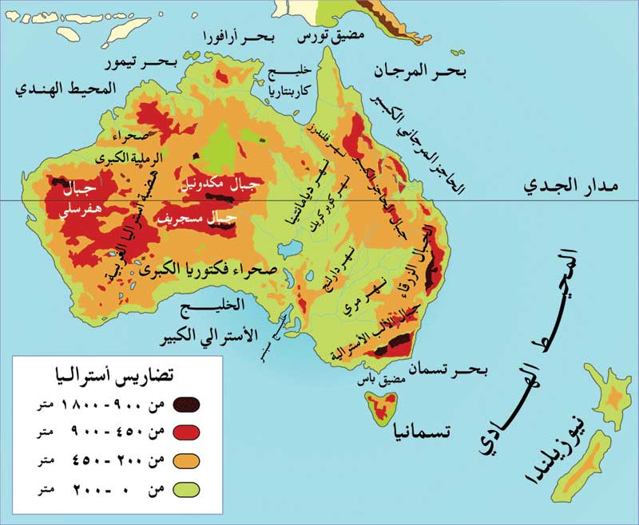
بحيرة أير

Slide 42
